Slide 1
Proyecto: prode
Análisis y diseño de sistemas(3303) - 2018

Slide 2
PROBLEMAS
USO DE LAS HERRAMIENTAS
MANEJO DE HTML Y CSS
MALA ADMINISTRACION
DEL TIEMPO

Slide 3
GIT

Slide 4
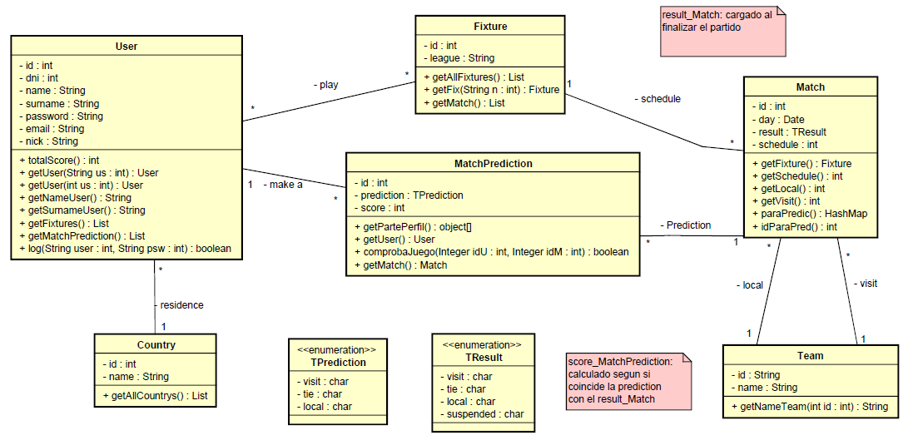

Slide 5
ERRORES
Cómputo del resultado de una predicción.
Deja participar de una fecha aunque ya no este habilitada (resultados ya cargados).
Muestra mal la tabla de los resultados de las jugadas de todos los usuarios.
No muestra datos de juego en el perfil.

